Slide 1
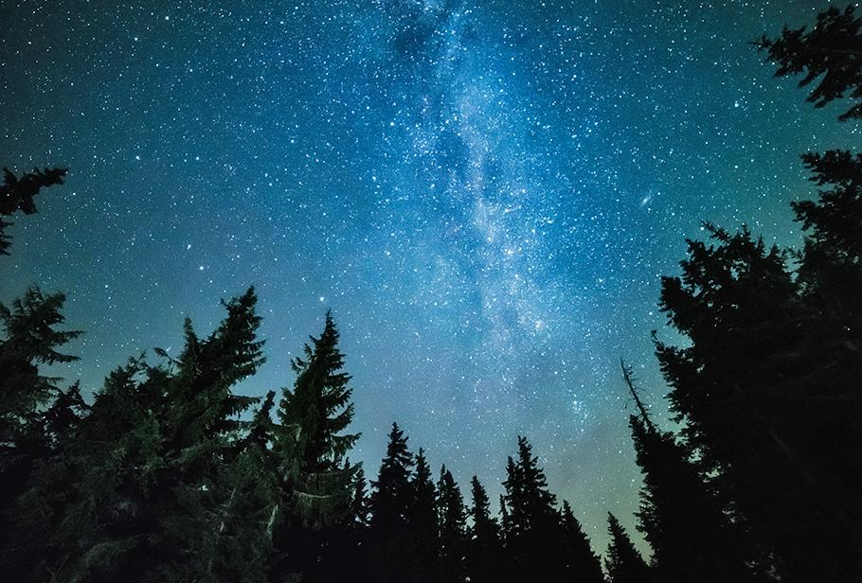
Задача на асистента A04
Съзвездия
ОСНОВИ НА КОМПЮТЪРНАТА ГРАФИКА • «Симона Антонов» • КИТ-ФМИ-СУ • 2022

Slide 2
Съзвездия
Денят беше дълъг...
След цял ден работа, учене, програмиране, игра в Minecraft, ядене и какво ли още не, отиваш си в стаята, поглеждаш навън и виждаш…
Свят необятен и безкраен, пълен със звезди.

Slide 3
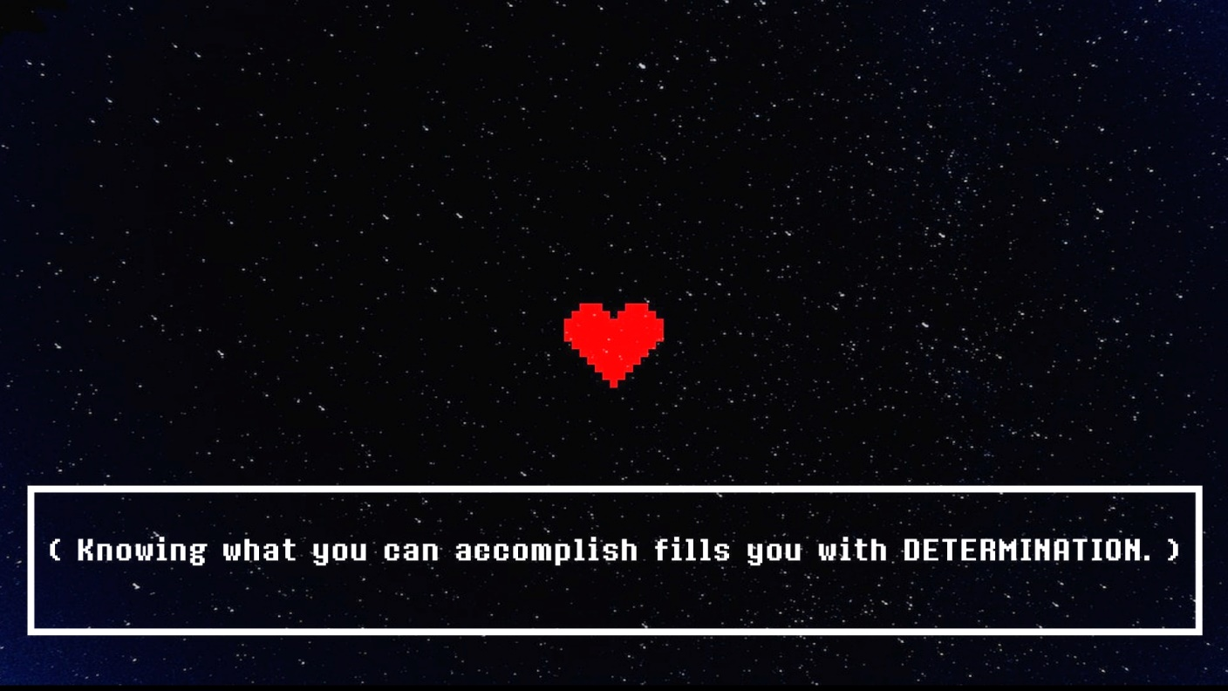
Гледаш и решаваш, че искаш да запазиш съзвездията в графика:
Всяка звезда трябва да свети.
Звездите светят върху платформа – за да се вижда светлината.
Всяка група има различно съзвездие.

Slide 4
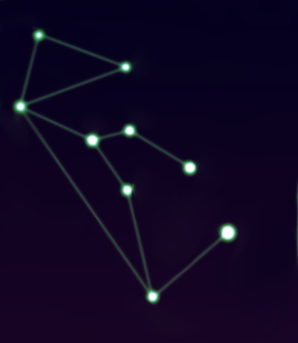
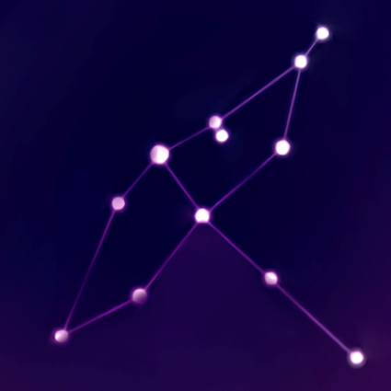
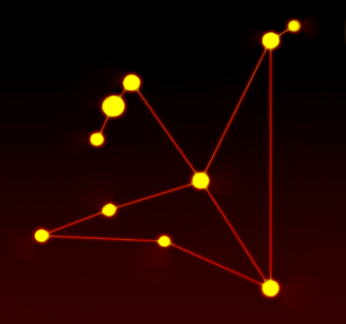
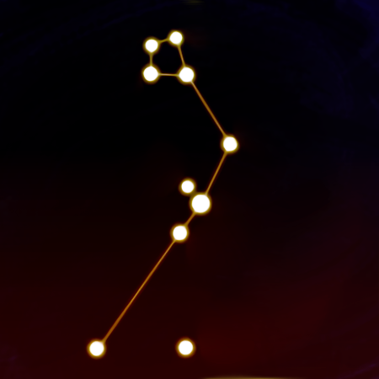
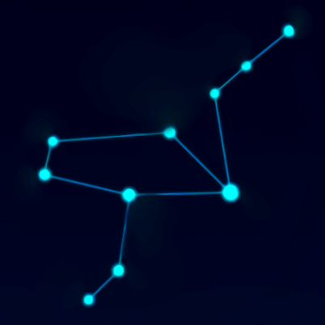
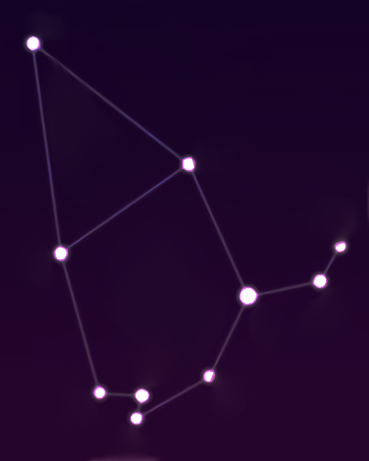
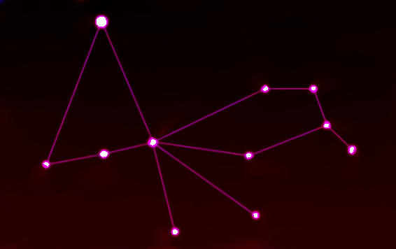
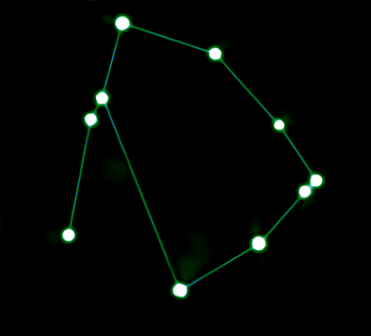
2 - Орел
3 - Вълк
1 - Лебед
4 - Змия
5 - Жераф
7 - Паун
8 - Змиеносец
6 - Цефей

Slide 5
Предаване
Решението е файл с име a04-nnnnn.html, където nnnnn е факултетният номер
Предава се през Мудъл
Срок
от 00:00 на 31.10.2022
до 23:59 на 06.11.2022

Slide 6
Край

